Slide 1
BENTUK BENDA DASAR BERARSIR
PERTEMUAN 3
OSKAR JUDIANTO SSn., MM., MDs.
DESAIN PRODUK
FAKULTAS DESAIN dan INDUSTRI KREATIF

Slide 2
Materi Sebelum UTS
01. Pengantar Gambar Bentuk
02. Bentuk Benda Dasar
03. Bentuk Benda Dasar Berarsir
04. Bentuk Benda Dasar Bertekstur
05. Bentuk Bangunan
06. Bentuk Bangunan Dengan Lingkungan
07. Bentuk Bangunan Dengan Situasi

Slide 3
Materi Setelah UTS
08. Bentuk Tumbuhan Kecil
09. Bentuk Tumbuhan Besar
10. Bentuk Sekelompok Tumbuhan
11. Bentuk Bingkai
12. Bentuk Benda Dengan Cahaya Khusus
13. Bentuk Bangunan Dengan Lingkungan
14. Gambar Suasana

Slide 4
KEMAMPUAN AKHIR YANG DIHARAPKAN
Pertemuan III
Bentuk Dasar Berarsir
Garis Kontur Murni Gambar menggunakan garis kontur murni merupakan bentuk palingsederhana dari ekspresi linuer. Gariis mencerminkan bagian tepi objek. Garis Putus - Putus Selain harus memperhatikan kesan bentuk yang tidak patah, juga harus menggambarkan kesan perubahan ataulengkungan yang bertahap, maka kia perlu menggunakan garis putus-putus.

Slide 5
Pertemuan III
Bentuk Dasar Berarsir
Gambar dengan Garis Kontur Silang Garis kontur saling pada permukaan gambar yang kompleks, seperti halnya garis kontur pada peta, bertujuan untuk memperlihatkan topografi atau perbedaan kedaklaman suatu permukaan bumi. Gabungan Garis yang Kompleks Objek yang sederhana akan memberikan kesan tiga dimensi yang miskin dalam bentuk, sedangkan objek yang mempunyai bentuk semakin kompleks akan memberikan banyak detil, sehingga memberikan beragam tampilan kedalaman.

Slide 6
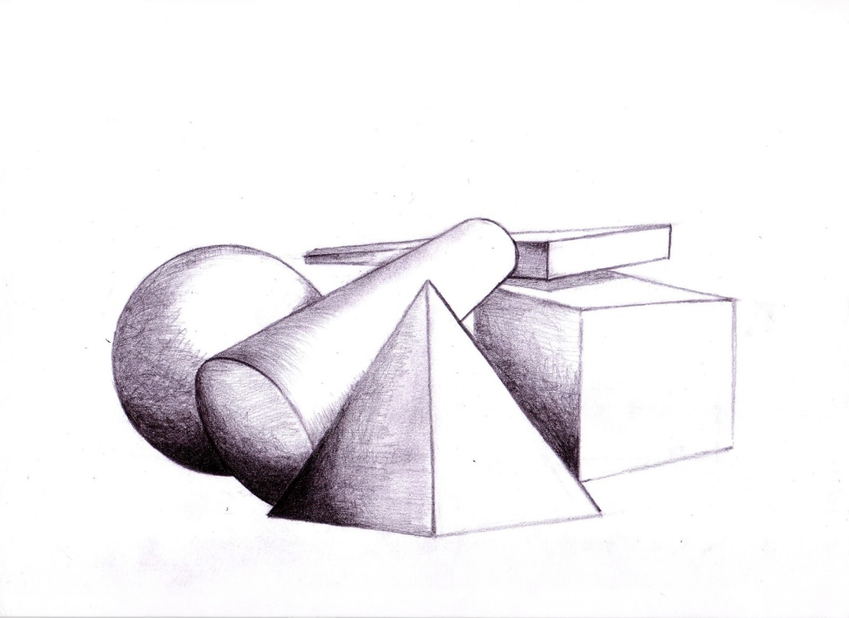
Bentuk Dasar Berarsir

